Slide 1
Tipus de volcans
Primer el que tots coneixem el més triangular de tots. Els tipus que hi ha.

Slide 2
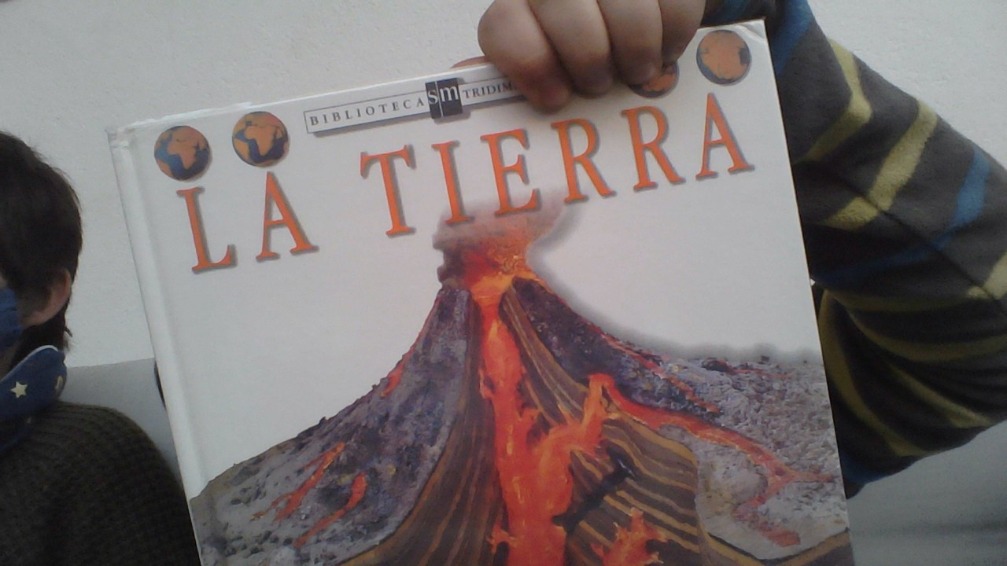
el volcà de cendres

Slide 3
el volcà de cendres
El volcà de cendres és un volcà més triangular i no sol tenir cap tipus de forat només el cràter i és el més explosiu de tots i el més violent quan erupciona.

Slide 4
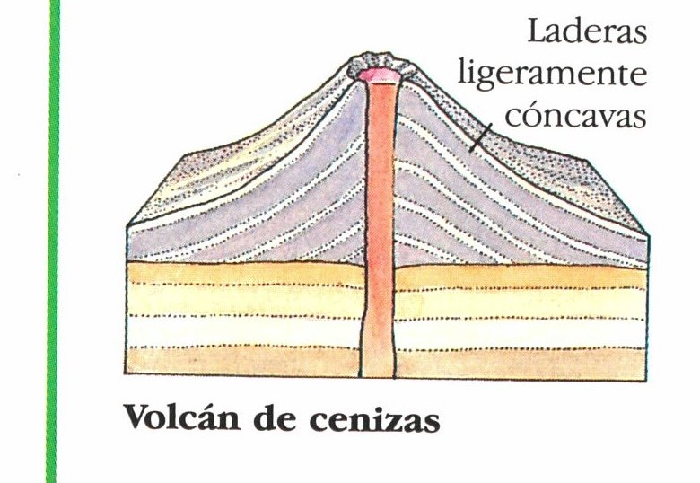
Aqui està una foto

Slide 5
El VOLCÀ D’escuT
és un volcà mol tranquil quan erupciona.

Slide 6
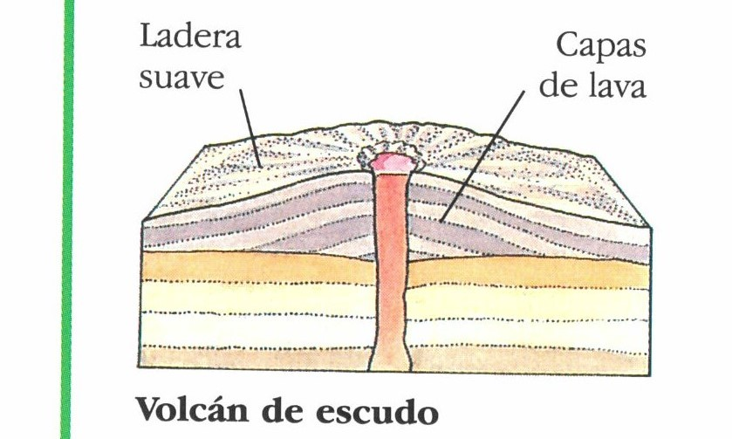
Volcà d’escut

Slide 7
Volcà de fissura
El volcà de fissura és un volcà amb un cràter com una línia. Ara us ensenyaré una foto de com és i també la seva forma és degut de la forma que surt la lava.

Slide 8
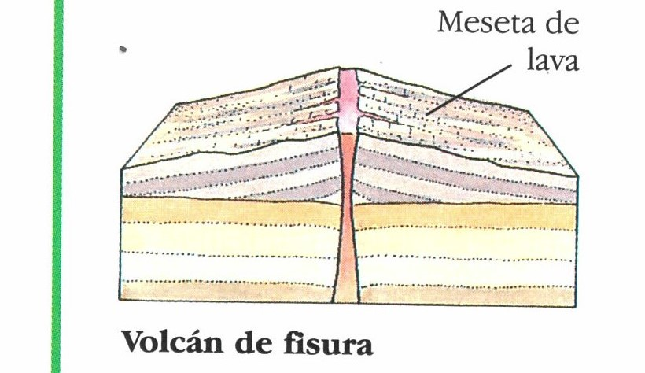
Aquí teniu la foto

Slide 9
Volcà compost
Aquest volcà pot erupcionar per molts llocs i ara us ensenyaré una foto per que el pugeu veure millor.

Slide 10
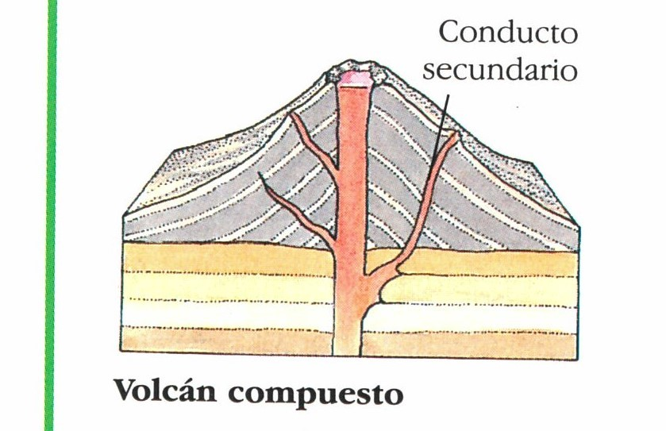
Aquí esta la foto

Slide 11
Volcà caldera
Quan al volcà expulsa els materials es crea una depressió cap a dins i es forma un forat a dins com un cràter subterrani i ara us ensenyo una foto

Slide 12
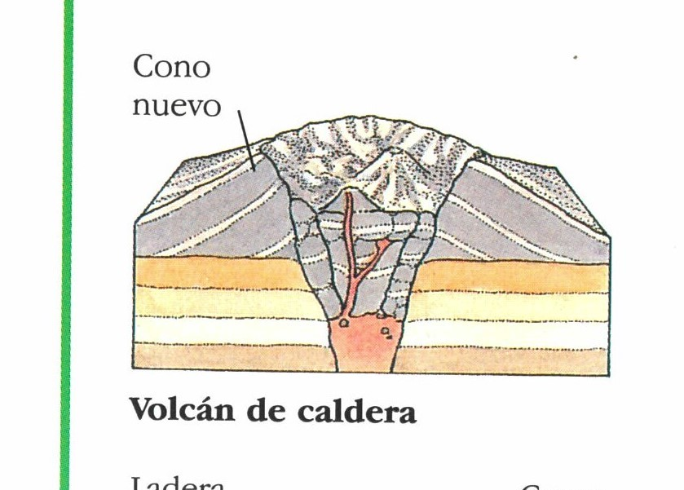
Aquí està la foto

Slide 13
Volcà domo
Aquest volcà as crea a partir d’una erupció lenta i viscosa i ara us ensenyaré un exemple

Slide 14
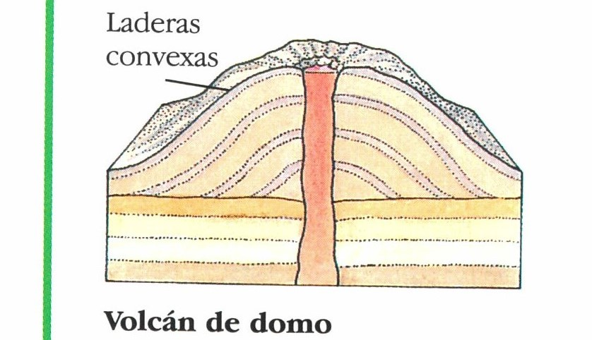
Aquí es troba la foto

Slide 15
Aquí s’acaba tot així que fins al següent projecte. moltes gràcies per escoltar-me.

